Slide 1
МЕЖДУНАРОДНАЯ АКАДЕМИЧЕСКАЯ МОБИЛЬНОСТЬ
Доктор экономических наук, профессор,
ректор Павлодарского государственного университета имени С.Торайгырова, С.М. Омирбаев
Павлодар, 2013

Slide 2
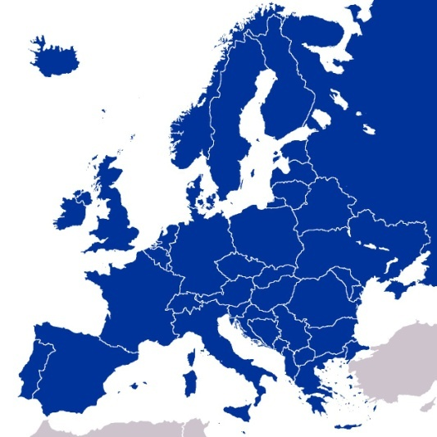
ЦЕЛЬ академической мобильности
Академическая мобильность – ключевой принцип формирования Европейского пространства высшего образования и Европейского исследовательского пространства.
Цель – аккумулирование на личностном уровне академического и общекультурного потенциала развития национальных систем высшего образования.

Slide 3
Нормативные документы
- Правила организации учебного процесса по кредитной технологии обучения
- Концепция академической мобильности обучающихся высших учебных заведений
- Правила организации международного сотрудничества, осуществляемого организациями образования
- Правила направления для обучения за рубежом, в том числе в рамках академической мобильности
- Стратегия академической мобильности в Казахстане на 2012-2015 годы

Slide 4
Организационные мероприятия
  Положение об академической мобильности обучающихся, профессорско-преподавательского состава и сотрудников Павлодарского государственного университета им. С. Торайгырова.
  «Индикативный план реализации академической мобильности обучающихся в организациях образования и других учреждениях по РК и странах ближнего и дальнего зарубежья на 2013 год».
«Стратегия интернационализации и академической мобильности Павлодарского государственного университета имени С.Торайгырова на 2013- 2020 годы».

Slide 5






Финансирование академической мобильности
2011
МОН РК финансирует академическую мобильность обучающихся:
2012
Европейского Союза
США
Европа, Юго-Восточная Азия, Корея
Ближнее зарубежье и Китай
Всего
Всего
10
28
20
10
7
35
обучающихся

Slide 6
Внешняя академическая мобильность за 2011-2012 и 2012-2013 учебные годы
Количество участников 2011-2012 учебного года
19
49
Количество участников осеннего семестра 2012-2013 учебного года
Всего
68
участников

Slide 7









Внешняя академическая мобильность в 2011-2012 учебном году
Испания
Китай
Польша
Чехия
Россия
Обучение магистрантов за рубежом
в 2011-2012 учебном году
Всего
5
2
1
10
1
19

Slide 8












Внешняя академическая мобильность
Латвия
Чехия
Германия
Польша
Австрия
Мальта
Китай
Россия
Всего
Внешняя академическая мобильность в осеннем семестре 2012-2013 уч. года
США
1
2
5
26
2
50
7
1
5
1

Slide 9
Внутренняя академическая мобильность за 2011-2012 и 2012-2013 учебные годы
20
19
Количество участников 2011-2012 учебного года
Количество участников осеннего семестра
2012-2013 учебного года

Slide 10



Внешняя академическая мобильность 2011-2012 учебного года
Обучение студентов от вузов-партнеров в ПГУ им. С.Торайгырова
Душанбе
Таджиксий технический университет им. М. Осими
Всего
1

Slide 11
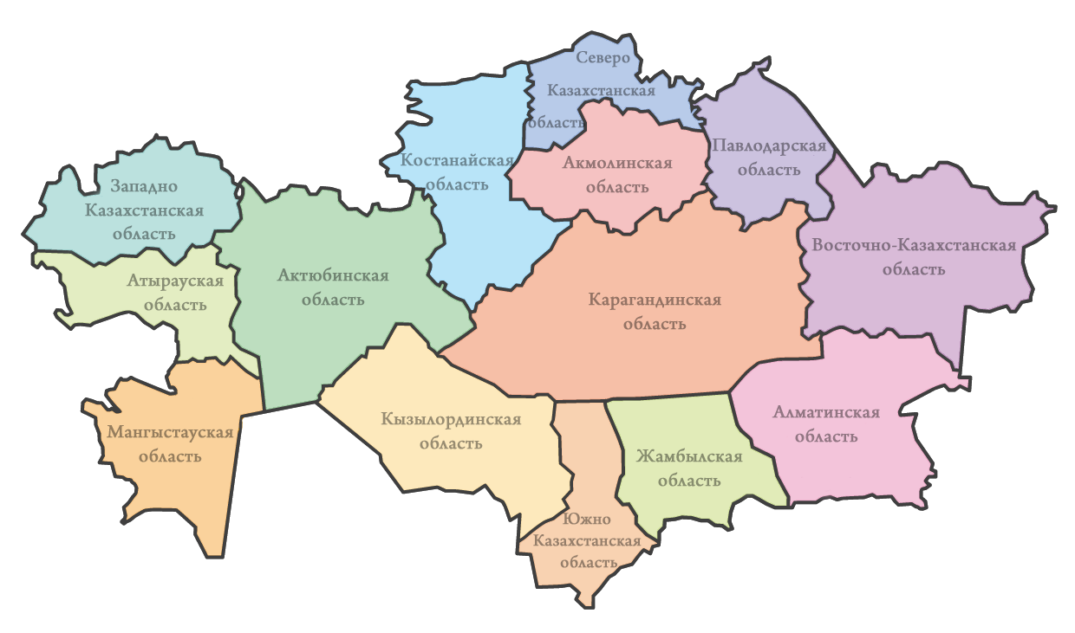








Внутренняя академическая мобильность в 2011-2012 учебном году
Обучение в другом вузе студентов ПГУ им. С. Торайгырова
Восточно-Каза
Рудненский
Индустриальный
институт
Рудный
Восточно-Каза
Семипалатинский государственный университет
им. Шакарима
Астана
Восточно-Каза
Евразийский национальный университет им. Л.Н.Гумилева
Семей
Восточно-Каза
Карагандинский государственный университет
им. Е.А.Букетова
Караганда
Восточно-Каза
Карагандинский экономический университет
Казпотребсоюза
Восточно-Каза
Карагандинский государственный технический университет
Алматы
Восточно-Каза
Казахский национальный университет
им.аль-Фараби
ВСЕГО
2
4
2
2
3
1
20
5
1
Восточно-Каза
Казахский Национальный Технический университет
им. К.И.Сатпаева

Slide 12

Внутренняя академическая мобильность в 2011-2012 учебном году
Обучение студентов от вузов-партнеров в ПГУ им.С.Торайгырова
Восточно-Каза
Западно-Казахстанский аграрно-технический университет
им. Жангир хана
Восточно-Каза
Рудненский
Индустриальный
институт
Рудный
Восточно-Каза
Семипалатинский государственный университет
им. Шакарима
Уральск
Семей
Восточно-Каза
Карагандинский государственный университет
им. Е.А.Букетова
Караганда
Восточно-Каза
Карагандинский экономический университет
Казпотребсоюза
Восточно-Каза
Карагандинский государственный технический университет
ВСЕГО
3
5
3
2
17
2

Slide 13






Внутренняя академическая мобильность в 2012-2013 учебном году
Обучение в другом вузе студентов ПГУ им.С.Торайгырова
Восточно-Каза
Евразийский национальный университет им.Л.Гумилева
Астана
Восточно-Каза
Карагандинский государственный технический университет
Караганда
Восточно-Каза
КазУМОиМЯ
Алматы
Восточно-Каза
КазГАСА
Восточно-Каза
Казахский национальный университет им. аль-Фараби
ВСЕГО 19
1
2
Восточно-Каза
Казахский национальный технический университет им.К.Сатпаева
5
2
3
5
1
Восточно-Каза
КазГАУ им.С.Сейфуллина

Slide 14
Спасибо за внимание!

